Slide 1
第一单元：原始社会 多元一体，源远流长
生产
工具
旧石器时代
新石器时代
距今1万年
距今5000年
原始人群
母系氏族
父系氏族
社会
组织

Slide 2
第一单元：奴隶社会 夏商周
夏：
商：
西周：
世袭制取代禅让制
（1）政治
（2）经济
内外服制度
分封制（封建）、宗法制、礼乐制
生产工具：
土地制度：
木、石、骨、少量青铜
奴隶主土地国有制、井田制
（3）【东周】春秋战国时期：社会转型（奴隶社会→封建社会）

Slide 3
第一单元：奴隶社会 夏商周
（3）【东周】春秋战国时期：社会转型（奴隶社会→封建社会）
生产工具：
土地制度：
铁农具出现，牛耕推广
①经济
②政治：
③思想
井田制逐步瓦解，封建土地私有制逐步确立
列国纷争、华夏认同
春秋时期：孔子、老子
战国时期：百家争鸣（原因、影响）

Slide 4
第一单元：封建社会 秦-清前中期1840年
①“君主专制”线索
②“中央集权”线索
③边疆管理与民族关系
（1）政治
（2）经济
（3）思想：儒家
（4）文化与科技
（5）对外关系
①农业
②手工业
③商业
④经济重心南移
⑤经济制度
思路

Slide 5
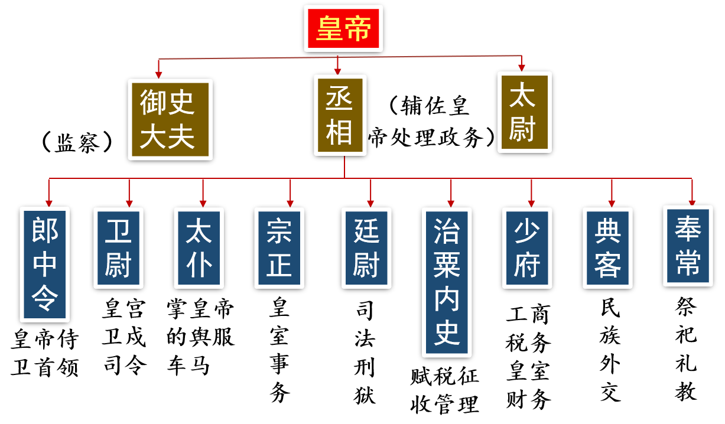
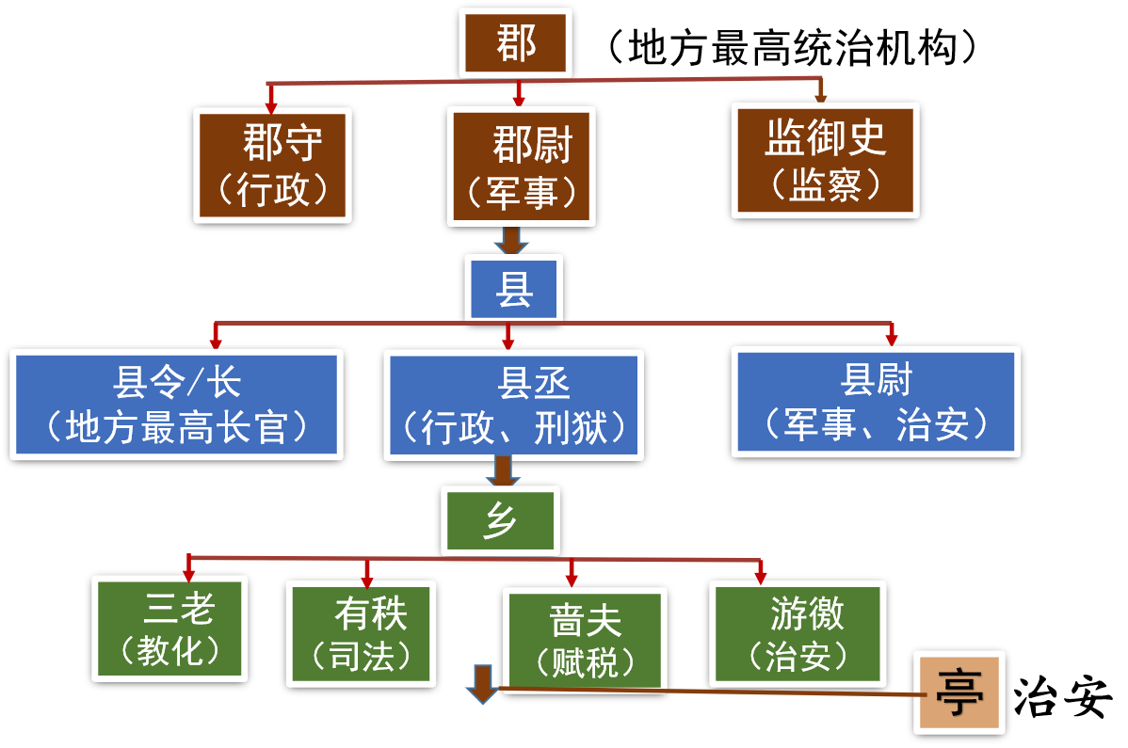
秦
皇帝制度
三公九卿制
推广郡县制
朝代 | 政治
 | 君主专制 | 中央集权
秦 | P15皇帝制度三公九卿制 | P15推广郡县制

Slide 6
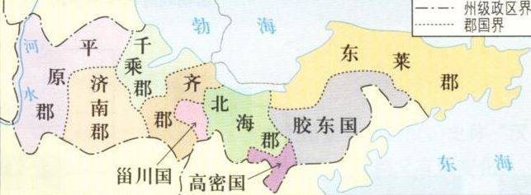
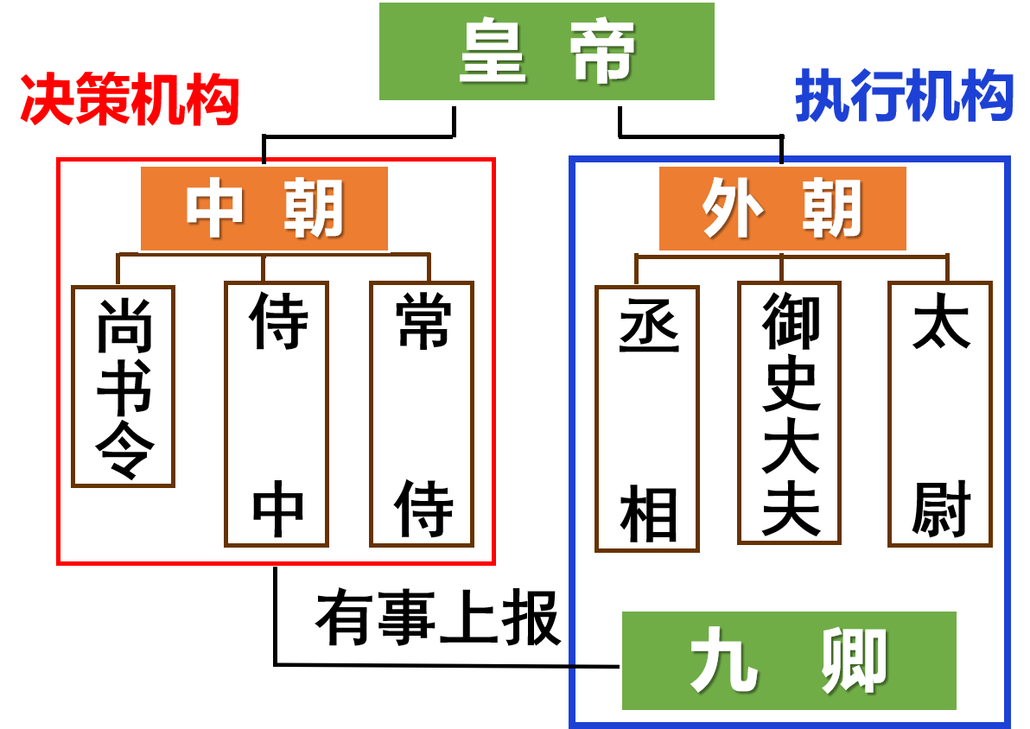
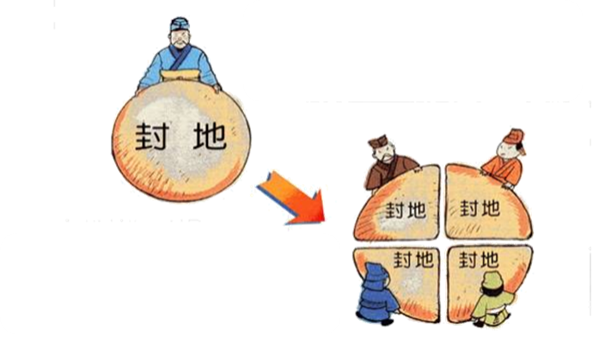
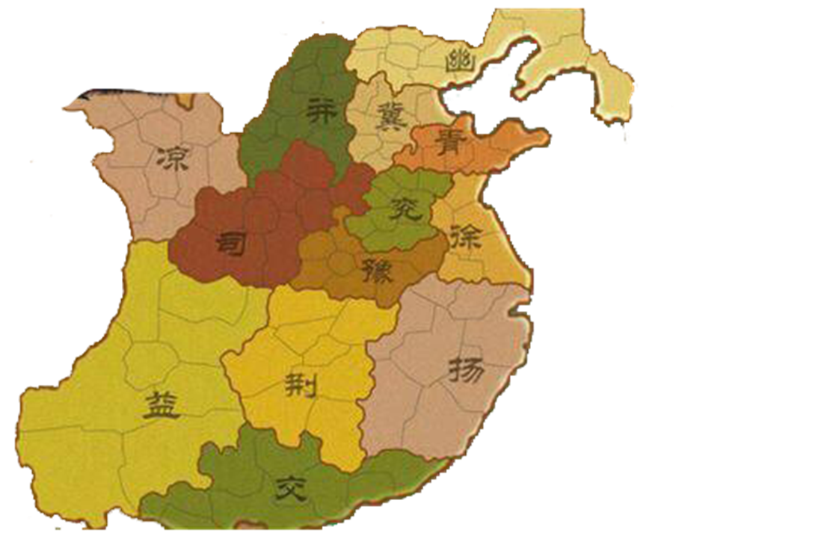
汉
汉初：郡国并行制
中外朝制
朝代 | 政治 |  |  | 经济 | 思想
 | 君主专制 | 中央集权 | 边疆、民族
汉 | P21 中外朝制度 | P20 郡国并行制P21 推恩令、刺史 | P21 汉匈战争 设四郡 张骞通西域 西域都护府 | P21 铸币权收中央 盐铁官营 均输平准 抑制工商业者 | P21 尊崇儒术 五经博士 主流意识形态
汉武帝：推恩令、刺史

Slide 7
三国两晋南北朝
朝代 | 政治 |  |  | 经济 | 思想
 | 君主专制 | 中央集权 | 边疆、民族
三国两晋 南北朝 | P39 形成三省 | P38 （选官）
P27五族内迁
P30北魏孝文帝改革
民族交融
P28南方的开发
P40租调制、均田令
P42
三教各有新发展
南朝范缜
九品中正制

Slide 8
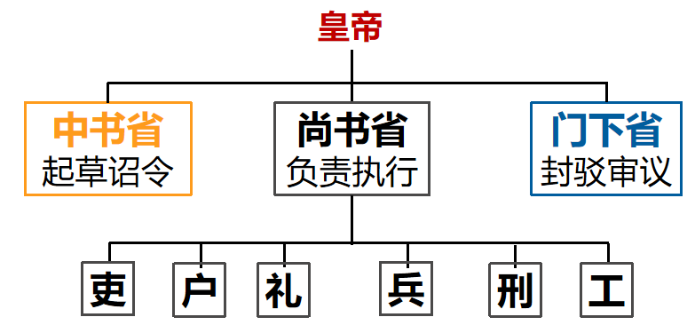
隋
朝代 | 政治 |  |  | 经济 | 思想
 | 君主专制 | 中央集权 | 边疆、民族
隋 | P39 隋文帝确立三省六部制 | P38 隋炀帝始建进士科，科举制度形成（选官） |  |  | P42
隋文帝确立三省六部制
三教合归儒

Slide 9
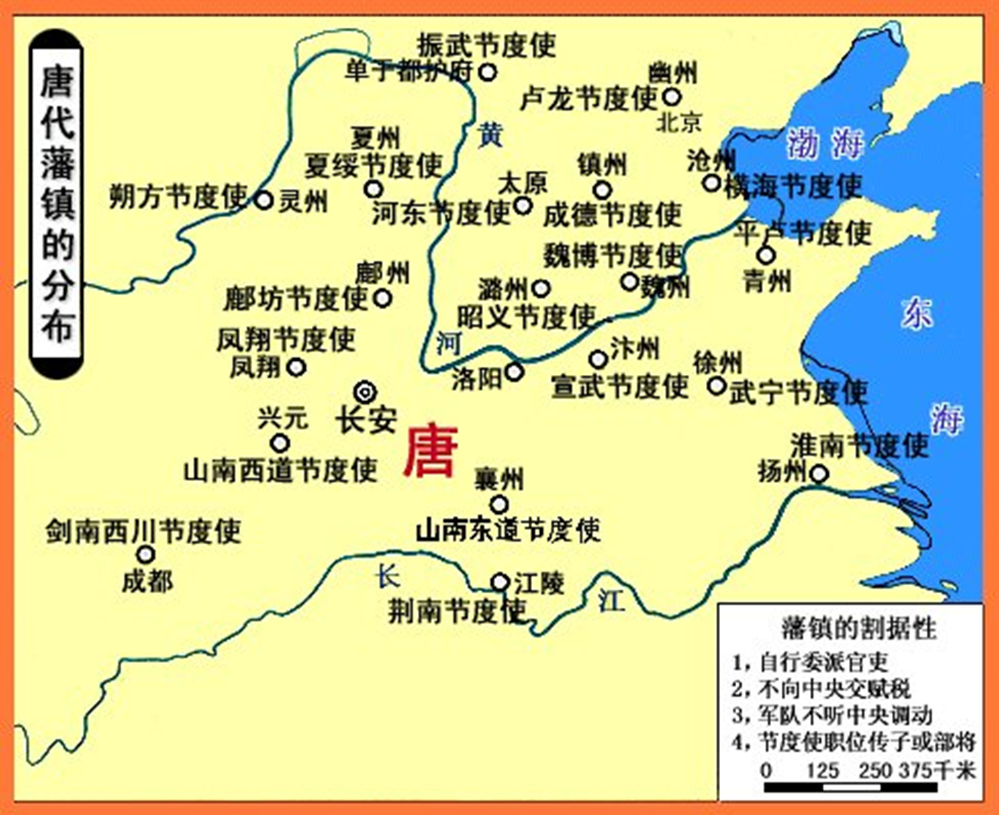
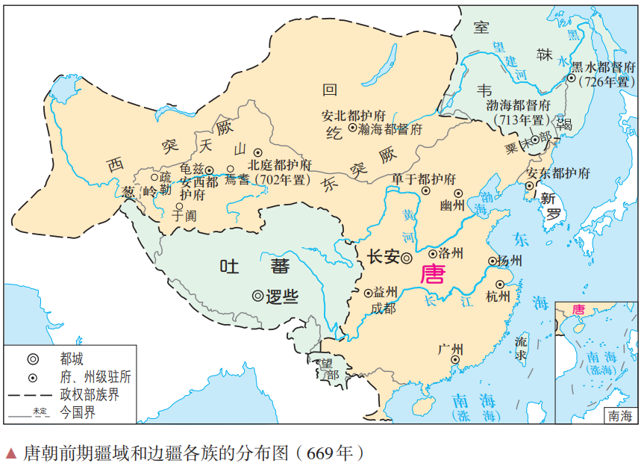
唐
朝代 | 政治 |  |  | 经济 | 思想
 | 君主专制 | 中央集权 | 边疆、民族
唐 | P39 完善 三省六部制 | P38 完善科举制（选官）P35 藩镇割据
P33-34
突厥：战争、安西都护府和北庭都护府（管西域）
吐蕃：
和亲、会盟
回纥、靺鞨族：册封
P40
（唐初）
租庸调制
（唐中后期）两税法
P42
三教并行韩愈复兴儒学

Slide 10
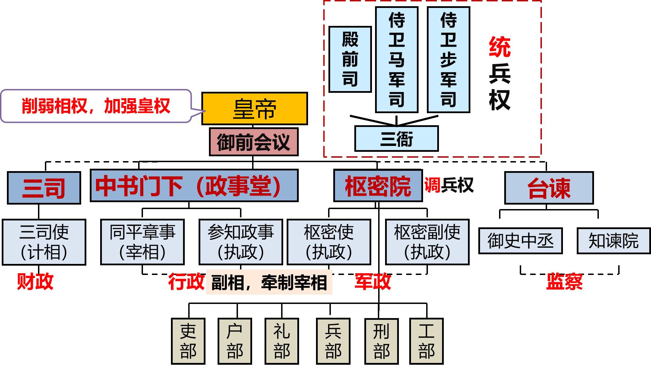
宋
二府三司
朝代 | 政治 |  |  | 经济 | 思想
 | 君主专制 | 中央集权 | 边疆、民族
宋 | P49-50 二府三司制
P61-63
宋的商业、城市、社会观念变化；
（南宋）经济重心南移完成
P66
程朱理学
P85
（南宋）
陆九渊
P49-50
权、钱、兵
崇文抑武

Slide 11
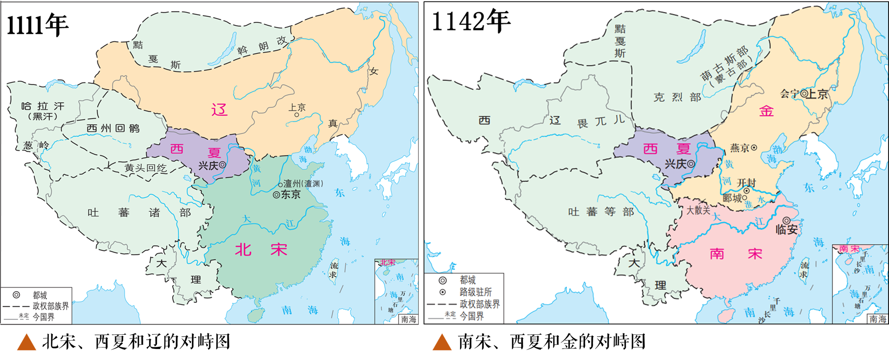
金： 沿袭唐宋制度+“猛安谋克”
辽、西夏、金
辽：①南、北面官
②“四时捺钵”
西夏：
一套制度
两种称谓

Slide 12
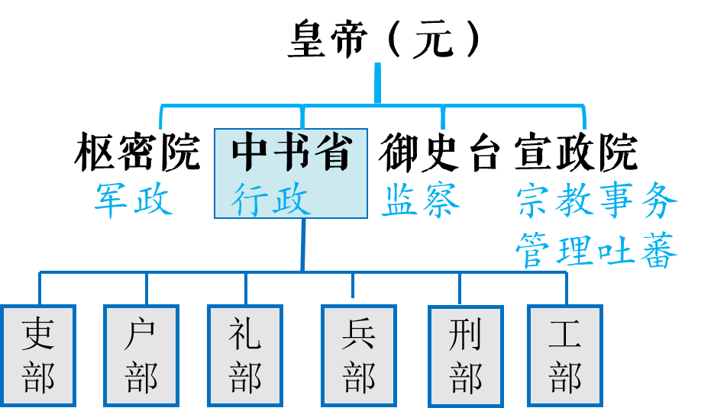
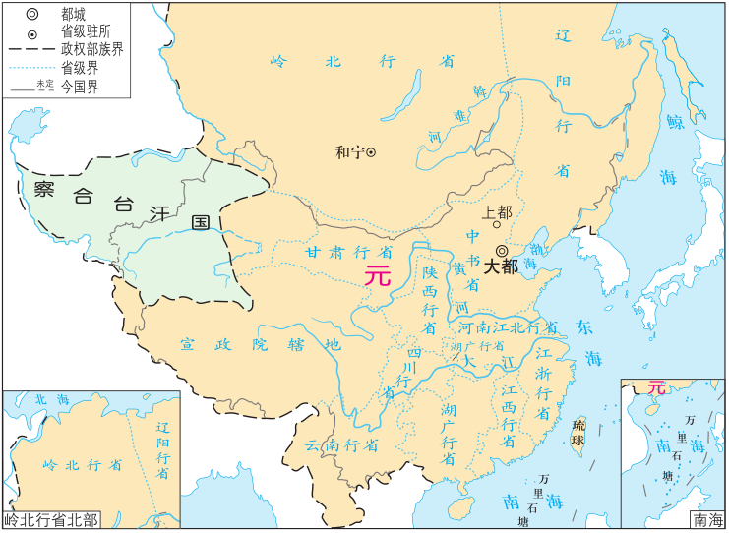
元
一省两院
行省制
朝代 | 政治 |  |  | 经济 | 思想
 | 君主专制 | 中央集权 | 边疆、民族
元 | 一省两院 | P57 行省制 |  | P62 南北经济差距大
P58
四等人制
北庭都元帅府
宣慰司（西域）
宣政院（西藏）

Slide 13
明
政治 |  |  | 经济 | 思想 | 对外
君主专制 | 中央集权 | 边疆、民族
 | 地方设三司 都指挥司、承宣布政使司、提刑按察使司 | P74 | P84 （明中后期） 资本主义萌芽 | P85 | P73-74
P72-73
废
宰相制度
设内阁
宦官专权
郑和下西洋
抗击倭寇葡萄牙、
西班牙侵扰
鞑靼、瓦剌（蒙古）
行都指挥使司（西藏）
奴儿干都司（女真）
王阳明
李贽

Slide 14
清
政治 |  |  | 经济 | 思想 | 对外
君主专制 | 中央集权 | 边疆、民族
P78 | P79 内地分立18省，设总督、巡抚 | P78-79 |  | 思想专制P85 | P78
平定准噶尔、盟旗制度（蒙古）
大小和卓叛乱、伊犁将军（新疆）
册封、驻藏大臣（西藏）
理藩院：蒙古、藏族等民族事务
奏折制度
设军机处
思想专制
清初三先生：
黄宗羲
王夫之
顾炎武
抗击沙俄

Slide 15


社会性质：半殖民地半封建社会
中国近代史：1840-1949
新民主主义
革命时期
旧民主主义
革命时期
1840
鸦片战争
1919
五四运动
1949
中华人民
共和国成立
第五-六单元
第七-八单元

Slide 16
第五单元：晚清时期
19世纪60年代以来的边疆危机
侵
略
开始沦为
逐渐沦为
进一步推向
完全陷入
瓜
分
中
国
扶持代理人
第一次
鸦片战争
第二次
鸦片战争
甲午
中日战争
八国联军
侵华战争
1840-1842
1856-1860
1894-1895
1900
开眼
看世界
太平天国运动
1851-1864
戊戌变法
1898
义和团运动
救亡
图存
洋务运动19世纪60-90年代
早期现代化
的尝试
器物
制度

Slide 17
第六单元：辛亥革命与北洋军阀时期
晚清
时期
辛亥革命
袁世凯统治
军阀割据混战
中
国
近
代
史
旧民主
主义革命
政治
制度
辛亥革命与
北洋军阀
时期
经济
民族资本主义进一步发展
新民主
主义革命
思想
新文化运动
思想

Slide 18
第七单元 中国共产党成立与新民主主义革命兴起
晚清时期：1840-1912
辛亥革命：1911
旧民主
主义革命
第五单元
中国
近代史
1840-1949
第六单元
北洋军阀：1912-1928
五四运动与中国共产党成立:1919、1921
国共合作与国民革命：1924-1927
国共十年对峙：1927-1937
抗日战争：1931-1945
人民解放战争：1946-1949
第七
单元
新民主
主义革命
第八
单元

Slide 19
阶级
思想
革命党
革命活动
广州
国民
政府
五四
运动
中共
诞生
中共
三大
国共
合作
合作破裂
革命失败
北伐
1919
1921
1923
1924
1925
1926
1927
第一次国共合作
国民革命时期
转折点

Slide 20


1927-1937
1930～1934年蒋介石在江西发动的五次大规模“围剿”中国工农红军的战争
政治：专制统治
经济：夹缝中发展
东北易帜
形式上基本统一中国
“宁汉合流”
1927-1937
民族资本主义夹缝中发展
1936
国共
合作
1937
全民族
抗日
1927年
4·12政变
1927年秋
1928年底
1927.8.1
1927秋
1928
1931.11
1934.10-1936.10
南昌起义
秋收起义
井冈山
会师
中华苏维埃
中央临时政府
1927.8.7
红军长征
1927.10
1935.1
遵义会议
八七会议
井冈山根据地
革命道路：农村包围城市，武装夺取政权
革命理论：“工农武装割据”思想

Slide 21
第八单元 中华民族的抗日战争和人民解放战争
1931-1937
日本侵华原因
侵华进程和各方态度
从局部抗战到全面抗战
局部
抗战
西安事变——标志着抗日民族统一战线初步形成：背景、经过、影响
全面抗战的开始
七七事变——中国全面抗战的开始
第二次国共合作：通电全国→庐山谈话→洛川会议→改编军队→实现合作
抗日民族统一战线形成过程
南京大屠杀
殖民统治：政治上、经济上
重庆大轰炸
实施细菌战
推行“慰安妇”制度
日军的
侵华暴行

Slide 22
全面抗战：1937-1945
防御阶段，正面战场为主战场
正面战场
淞沪会战
太原会战
平型关大捷
徐州会战
台儿庄大捷
武汉会战
皖南事变
长沙会战
忻口会战
第三次
中国远征军入缅作战
抗战胜利
全民族浴血奋战 正面战场、敌后战场相互配合
敌后抗日根据地的建立
百团大战
中共七大
敌后战场
团结抗战
边区建设
相持阶段，敌后战场为主战场
世界反法西斯战争
重要组成部分
东方主战场
提供援助

Slide 23
人民解放战争：1946-1949
国家
和平
谁读懂了？
重庆谈判
重庆政治协商会议（旧政协）
战与和的变奏
人民的愿望
谁在谋求？
国民党：经济陷入崩溃
政治独裁
共产党：土地改革
中共七届二中全会
人民
幸福
攻与守的易位
战略防御：粉碎国民党全面及重点进攻
战略反攻：千里跃进大别山
战略决战：辽沈、淮海、平津
最终胜利：北平谈判、渡江战役、解放南京
民族
复兴
谁来实现？
胜与败的必然
中共的胜利
人民的胜利
Notes:
三个愿望，三个叩问，三个回答。

Slide 24
第九单元 中华人民共和国成立和社会主义革命与建设
（1949-1978）
1949-1952
1953-1957
向苏联学习→走出中国特色社会主义道路
国民经济恢复
1953-1956
一五计划
三大改造
1956
中共八大正确路线
1961
八字方针
1971
调整
1973
复苏
1975
全面
整顿
1952
1953
1956
1958
大跃进
人民公社化
1966
1976
1978
1966-1969
停产闹革命
1976
混乱
1959-1961
经济困难
—过渡时期—
1949-1956
—
全面建设
社会主义时期
1956-1966
—
—
“文化大革命”时期
1966-1976
—

Slide 25
第十单元 改革开放与社会主义现代化建设新时期
站起来 →富起来 →强起来
十一届三中全会
新时期
新时代
中共十九大
对内改革、对外开放
“一国两制”与祖国统一大业
1976
1978
2017
20世纪80年代
中国特色社会主义理论的形成与发展
综合国力增强
国际影响力不断扩大
巨大
成就
徘徊
时期
1976-1978

Slide 26
选择题
（1）沉着冷静
（2）圈出时间、地点、联系知识点
（3）排除明显错项

Slide 27
主观题
（1）分解问题，明确问题的数量和回答的内容
（2）读材料
①分层
②找解答的关键词、关键句、材料出处
（3）作答（留意赋分）
①写上引导语：背景、原因、措施……
②分点、简洁。突出关键词（如专有名词）

